Slide 1

“첫번째 파도”
팀 소개 홈페이지 제작

Slide 2
로고와 캐치프레이즈
“소프트웨어와 파도를 뜻하는 WAVE의 합성어”
TEAM SWAVE
사회가 바라는 소프트웨어 엔지니어의 역량을 키우고 파도를 일으키겠다고 마음을 다지면서 제작한 로고입니다

Slide 3
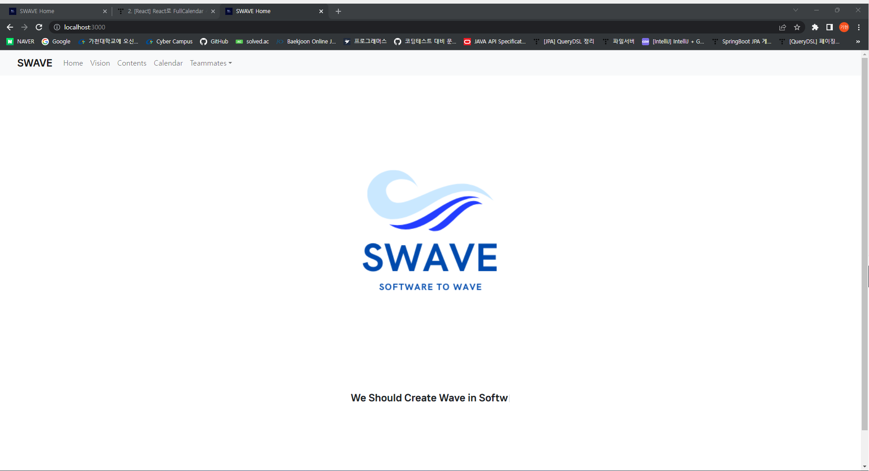
팀 페이지 화면 소개 : HOME
STACK
3
1 : 네비게이션 사용, 부트스트랩 참조, 드롭다운 유틸 사용
1
2 : Typewriter를 사용하여 화면에 Text를 입력하는 UI 기능
3 : 브라우저 헤더 부분에 SWAVE 로고 삽입
2

Slide 4
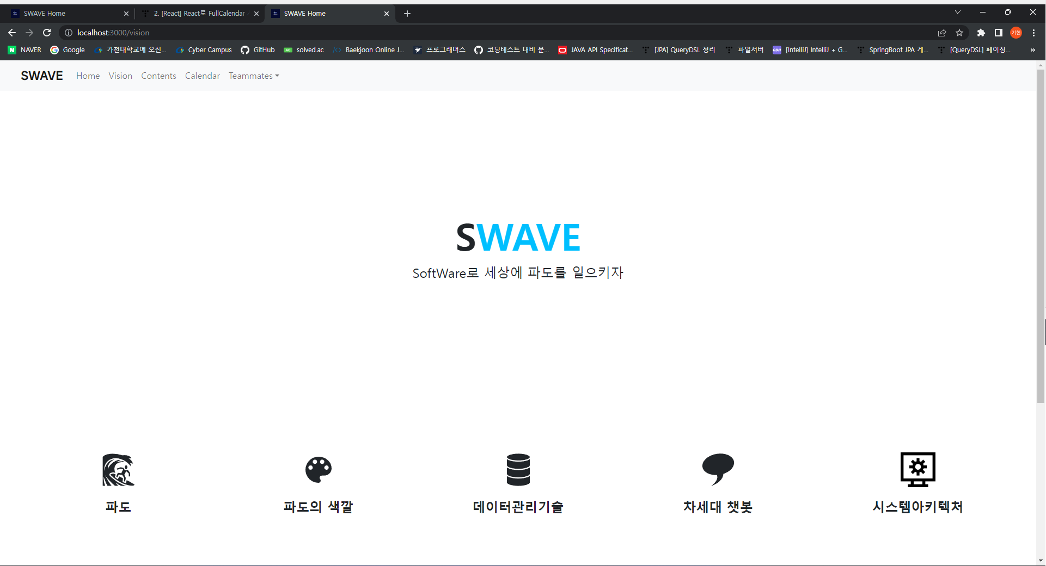
팀 페이지 화면 소개 : VISION
STACK
1 : SWAVE의 색상이 자동으로 바뀌게 설정
SWAVE 에 마우스 포인터를 올릴 시 ‘Software로 세상에 파도를 일으키자’ 는 문구가 나오도록 애니메이션 기능 설정
1
2 : 카카오엔터프라이즈에서 배우는 강의와 TEAM SWAVE 만의 컨셉으로 다섯 가지 비전 제작
2

Slide 5
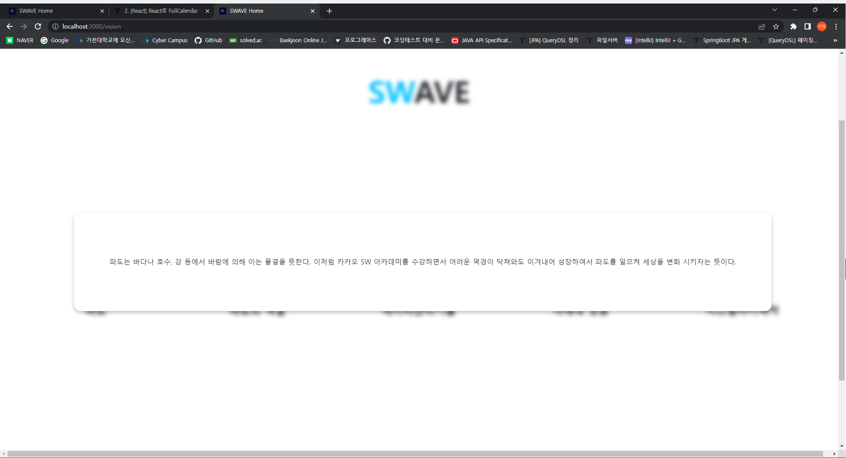
팀 페이지 화면 소개 : VISION
STACK
1 : SWAVE의 색상이 자동으로 바뀌게 설정
SWAVE 에 마우스 포인터를 올릴 시 ‘Software로 세상에 파도를 일으키자’ 는 문구가 나오도록 애니메이션 기능 설정
2 : 카카오엔터프라이즈에서 배우는 강의와 TEAM SWAVE 만의 컨셉으로 다섯 가지 비전 제작
3
3 : 다섯가지의 개념을 선택하면 해당 개념의 Description이 모달 형태로 볼 수 있음
모달 뒤의 랜딩페이지는 흐릿한 UI를 적용하고 뒷 배경에 마우스 클릭 이벤트가 발생할 경우 모달창이 사라지도록 설정

Slide 6
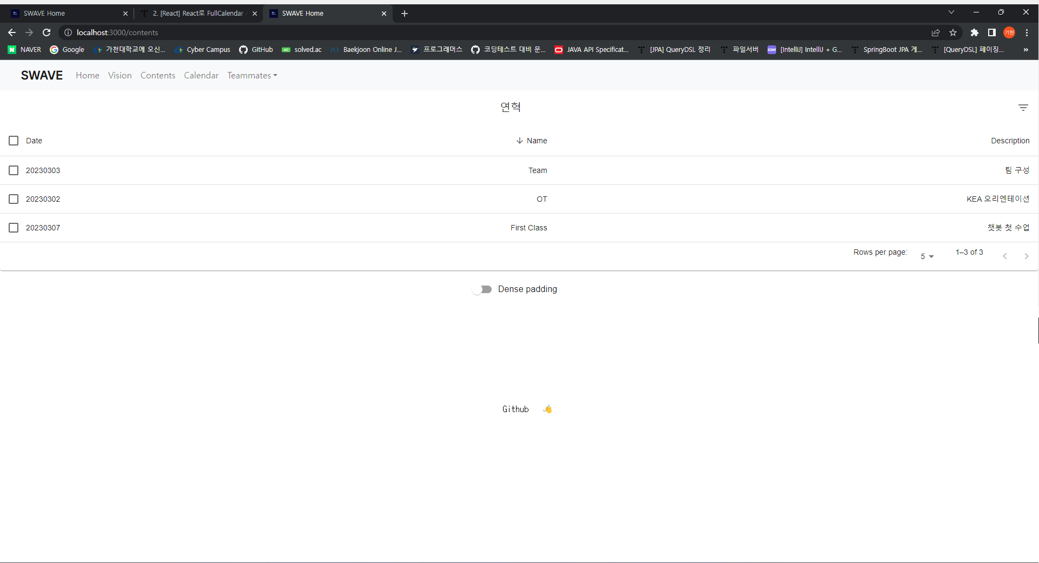
팀 페이지 화면 소개 : CONTENTS
STACK
1 : Date, Name, Description 을 선택할 경우 정렬 방식이 바뀌도록 설정(오름차순 <-> 내림차순)
1
3
2 : Dense padding을 선택할 경우 목록의 밀집도가 좁아짐
2
3 : 5, 10 , 25를 선택하여 페이지네이션을 구현함
4 : mui 에서 제공해주는 게시글 라이브러리를 사용

Slide 7
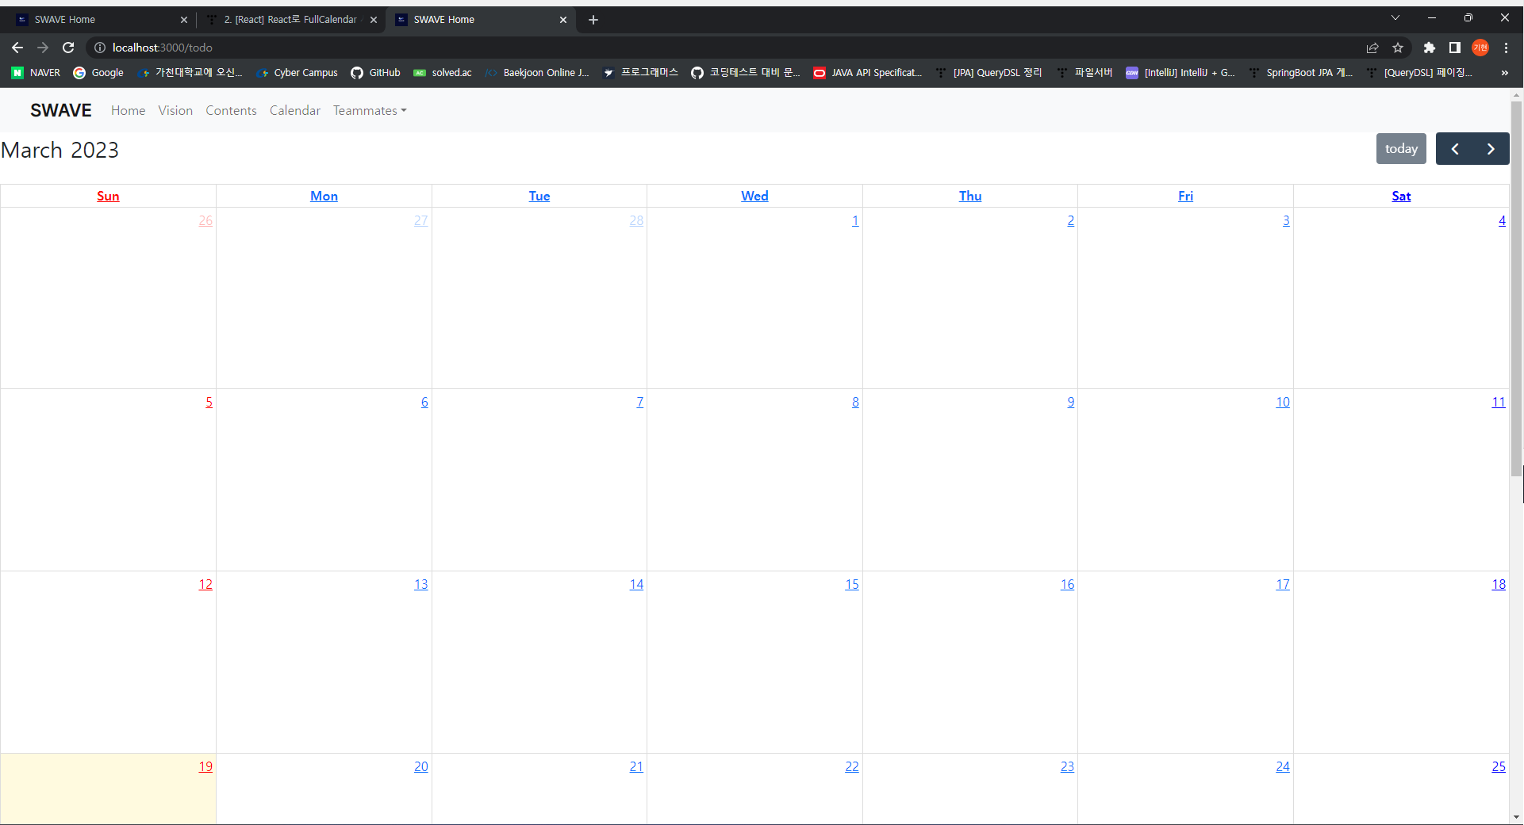
팀 페이지 화면 소개 : CALENDAR
STACK
1
1 : Today를 누르면 현재 날짜로 이동
2 : FullCalendar 라이브러리를 사용하여 제작함

Slide 8
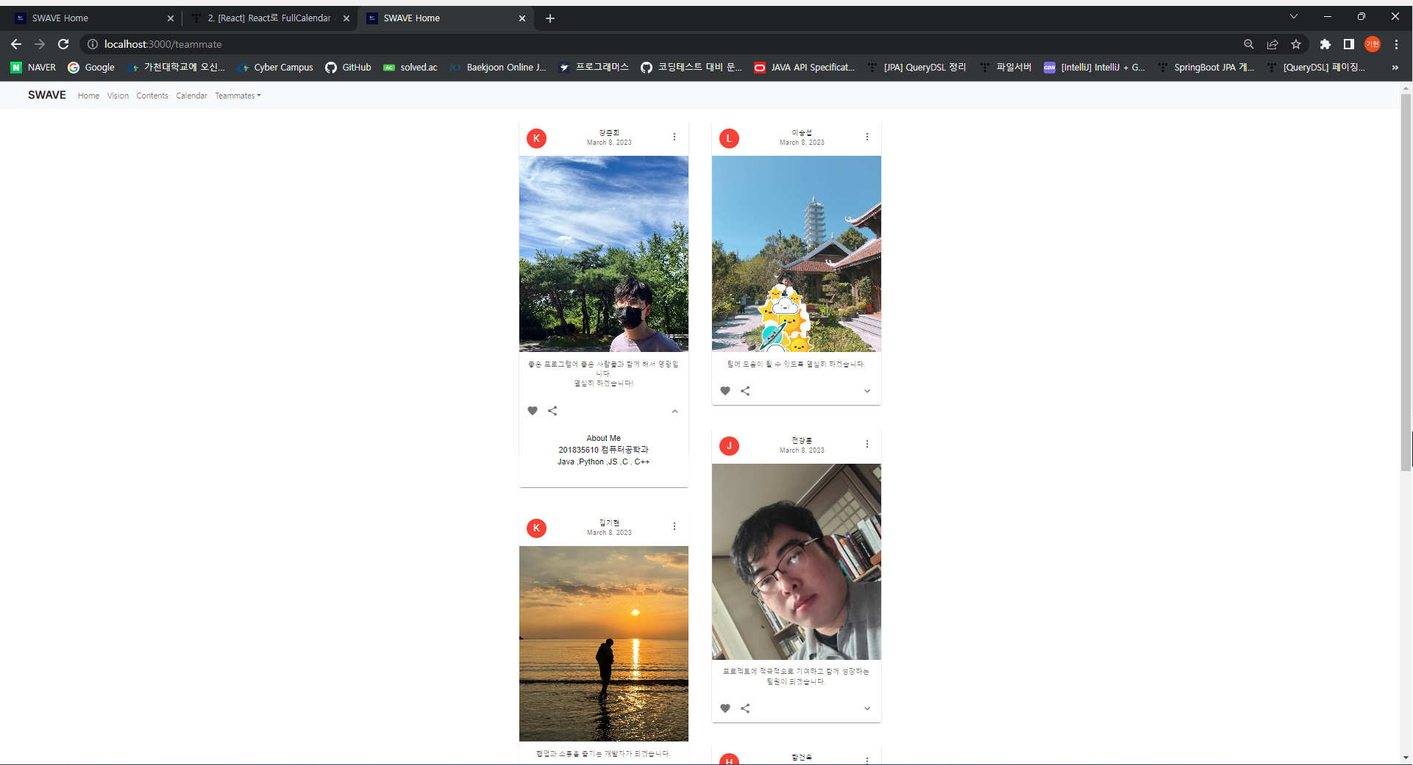
팀 페이지 화면 소개 : TEAMMATES
STACK
1
1 : mui에서 제공해주는 포토카드 형태의 게시글 ui를 사용
2 : 포토카드 더보기 버튼을 클릭하면 해당 학생의 상세 정보를 알 수 있음
2

Slide 9
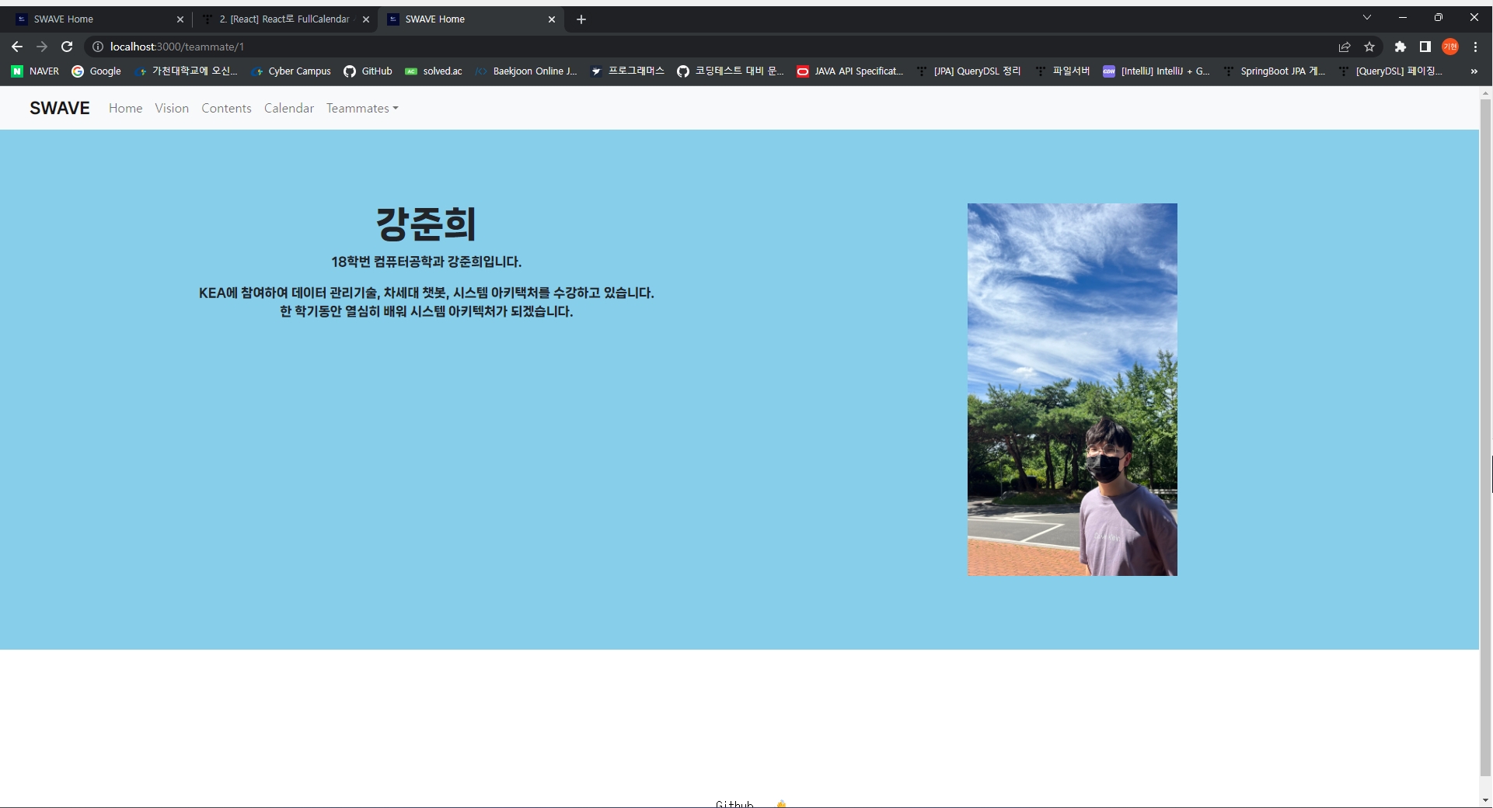
팀 페이지 화면 소개 : TEAMMATES
STACK
3
1 : mui에서 제공해주는 포토카드 형태의 게시글 ui를 사용
2 : 포토카드 더보기 버튼을 클릭하면 해당 학생의 상세 정보를 알 수 있음
3 : 드롭다운 형태로 해당 학생을 클릭하면 포부와 상세 정보를 알 수 있음

